Slide 1
Projektpraktikum
Informatik
Ali Turan
27. März 2023

Slide 2
1. Pixelgrafiken
Ali Turan
27. März 2023

Slide 3
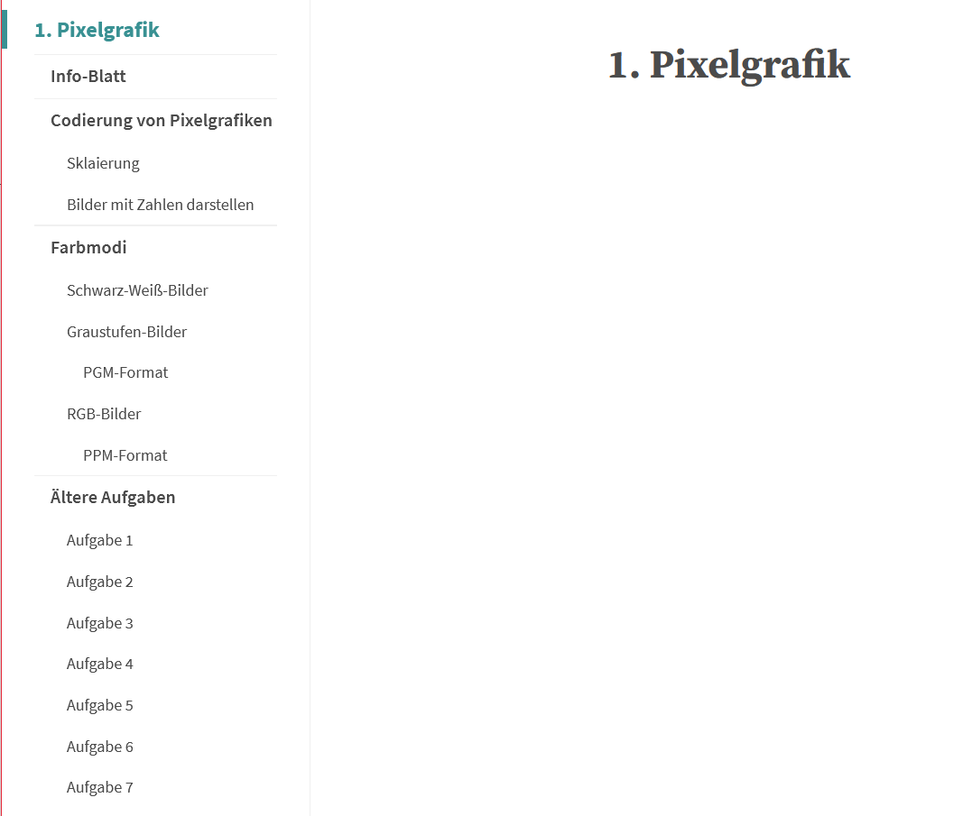
Gliederung
Die Idee war hier, zuerst allg. mit einem Infoblatt über Pixelgrafiken anzufangen
Somit kann man zu jederzeit, falls man etwas genauer nachlesen möchte, auf diesen Unterpunkt zurück gehen
Ab dem nächsten Unterpunkt fangen die Schüler an interaktiv sich mit dem Projekt zu beschäftigen
Nach einer kleinen Einführung „kodieren“ sie erst Schwarz-Weißbilder, dann in Graustufen und zuletzt in RGB
Der Unterpunkt „Ältere Aufgaben“ sind die Aufgaben von den Vorgängern dieses Projekts. Diese können je nachdem eigentlich gelöscht werden oder wenn der Bedarf besteht als Zusatzaufgaben dienen

Slide 4
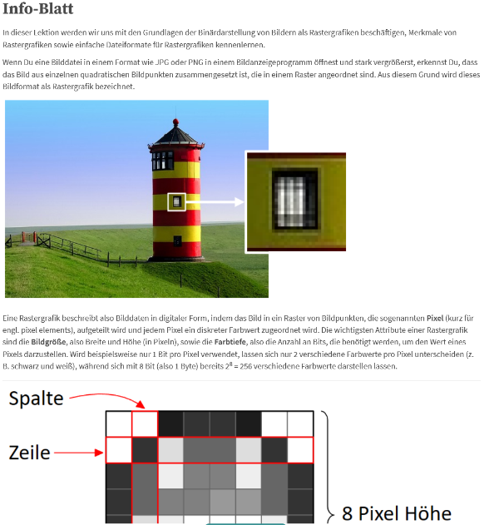
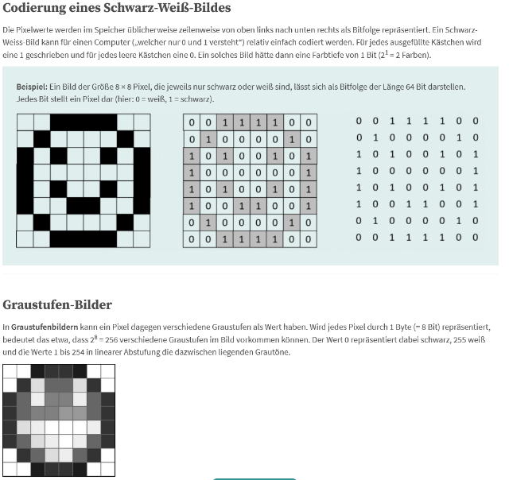
Infoblatt
Hier ein paar Ausschnitte aus dem Infoblatt
Unumgänglich lernen die SuS neben den Informationen zu Pixelgrafiken auch den Unterschied zwischen Bit und Byte
Hier habe ich versucht trotzdem alles so einfach wie möglich zu halten und mit so vielen Bildern und Markierungen wie es geht und passt zu arbeiten, um für ein besseres Verständnis zu sorgen
Wichtige Links für die Bearbeitung der Aufgaben Später findet man unter diesem Link unter Pixelgrafik.rar: https://github.com/cgliascript/Public

Slide 5
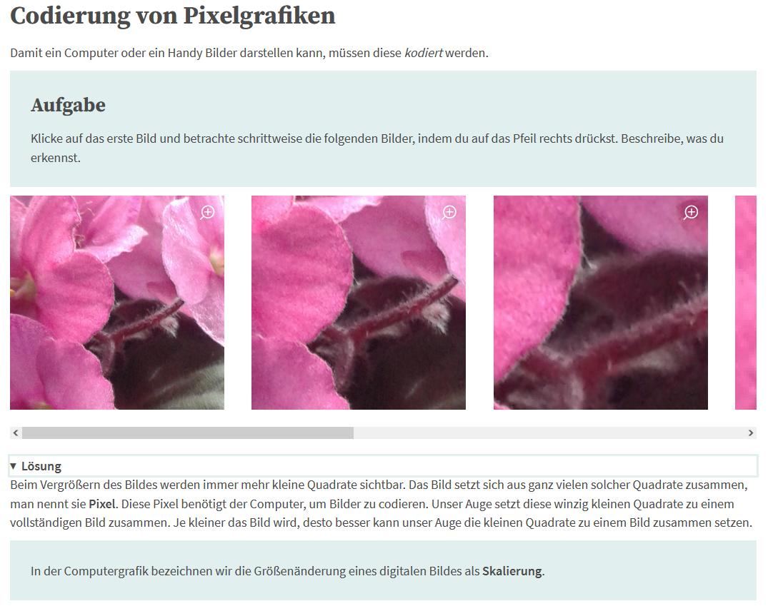
Codierung von Pixelgrafiken
Hier erleben die SuS, wie eine Grafik aufgebaut ist, indem sie sich durch die Bilder durchklicken → Das gleiche Bild wird so oft vergrößert, bis die Pixel zu sehen sind
Die Lösung zur Aufgabenstellung befindet sich in einem DropDown-Menü, sodass diese nicht direkt ersichtlich ist
Der nächste Abschnitt leitet zum nächsten Unterpunkt (Skalierung)
Hier wird nur kurz auf diesen Begriff eingegangen…

Slide 6
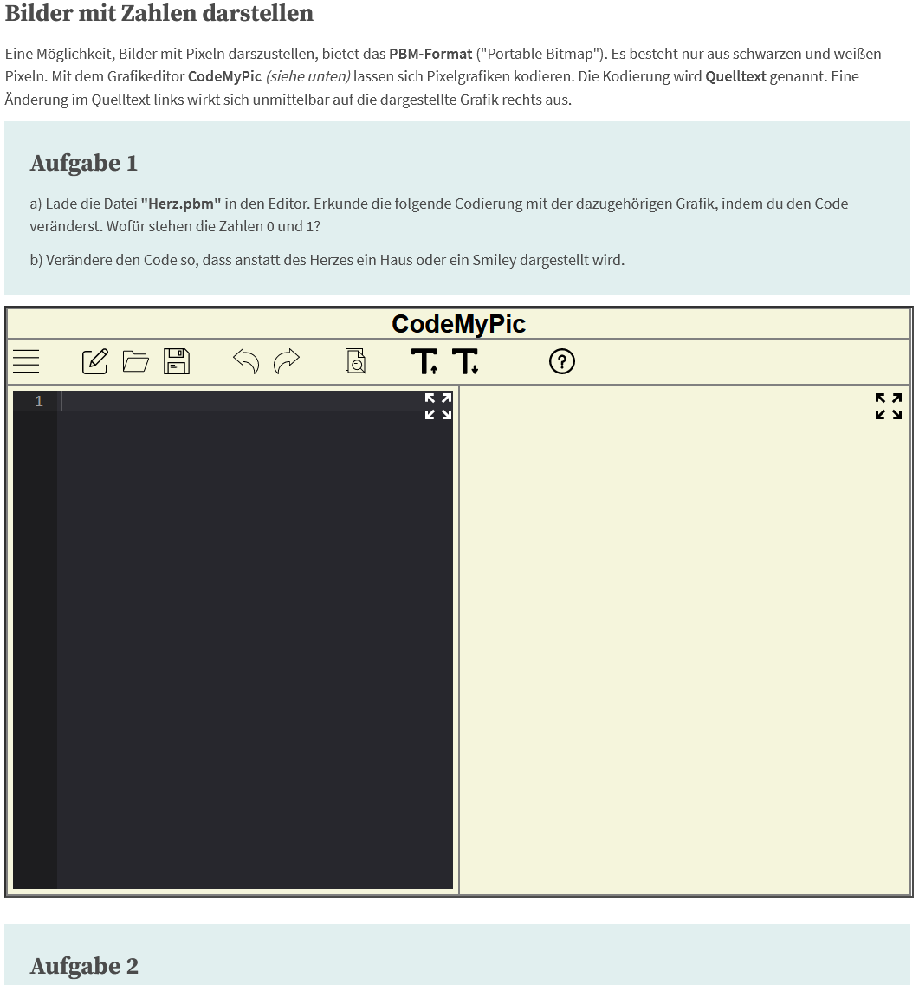
Codierung von Pixelgrafiken
Hier kommen die SuS zum ersten Mal mit CodeMyPic in Verbindung (daher auch die Einführung wichtiger Begriffe wie Quelltext)
Als nächstes soll nicht die Lehrkraft die Aufgabe übernehmen zu erklären, wie das funktioniert, sondern die SuS sollen das eigenständig machen (s. Aufgabe 1)
In Aufgabe 2 wird dieses neu erworbene Wissen dann noch mal gefestigt/vertieft
Allg. sind die Aufgaben so ausgelegt, dass die Lehrkraft eher als Moderator dient, statt als lehrende Person (vor allem deshalb, da angenommen wird, dass dieses Projekt an jeder Schule erprobt werden kann, ohne dass die Lehrkraft einen Bildungsgang in Informatik hatte)

Slide 7
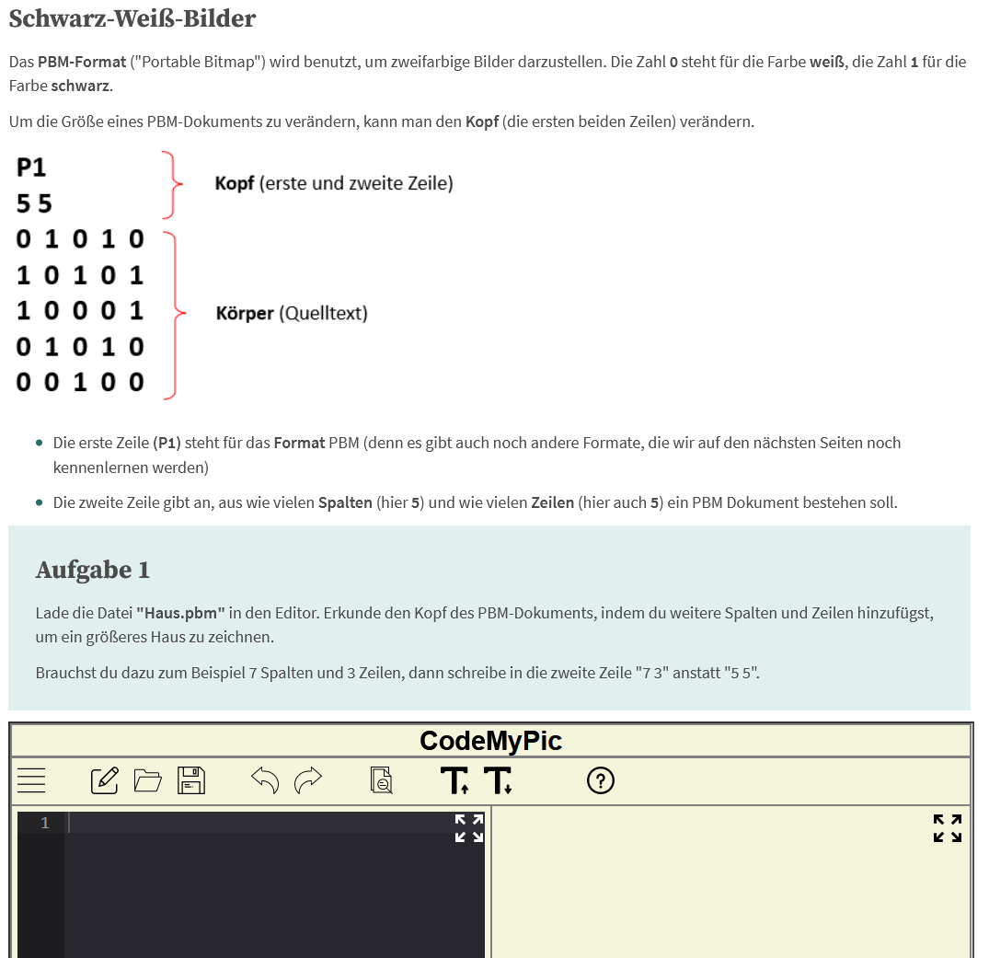
Farbmodi
In den folgenden Seiten werden alle drei Farbmodi (Schwarz-Weiß, Graustufen, RGB) ähnlich erläutert, da sich jede Farbmodi im Quelltext bzgl. Kopf und Körper unterscheidet
Aufgabe 1 und 2 dienen dann wieder dafür das Gelernte anzuwenden und zu vernetzen/vertiefen

Slide 8
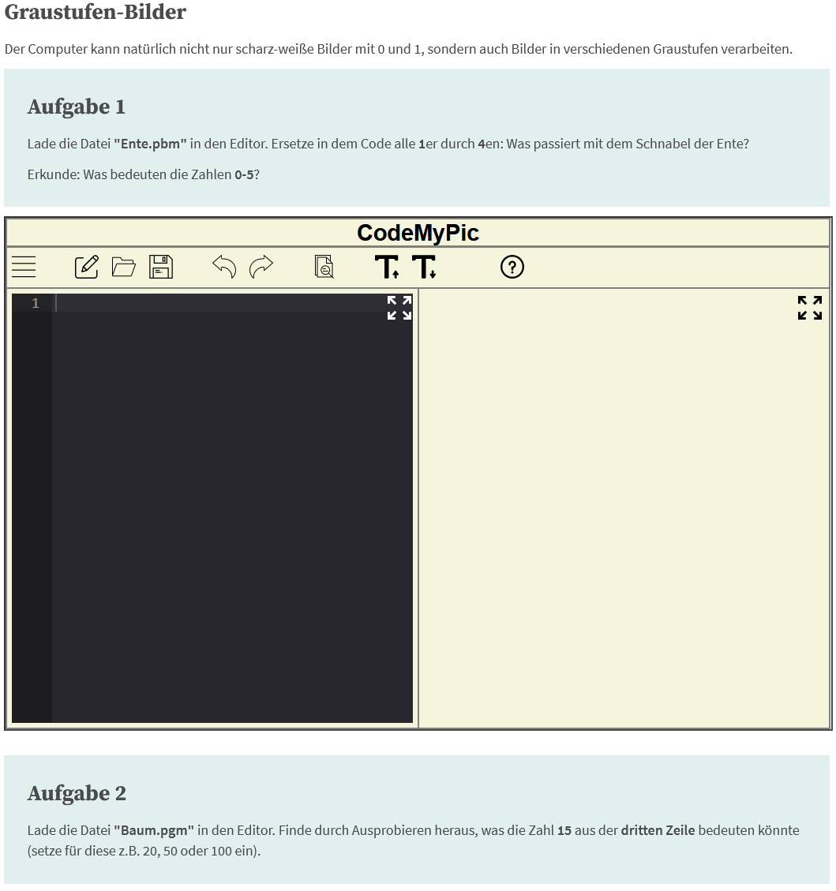
Farbmodi
Auch hier arbeiten die SuS nach dem „Learning by Doing“ Prinzip, ohne wirklich auf die Lehrkraft angewiesen zu sein
Diese Aufgaben eignen sich auch gut in Partnerarbeit

Slide 9
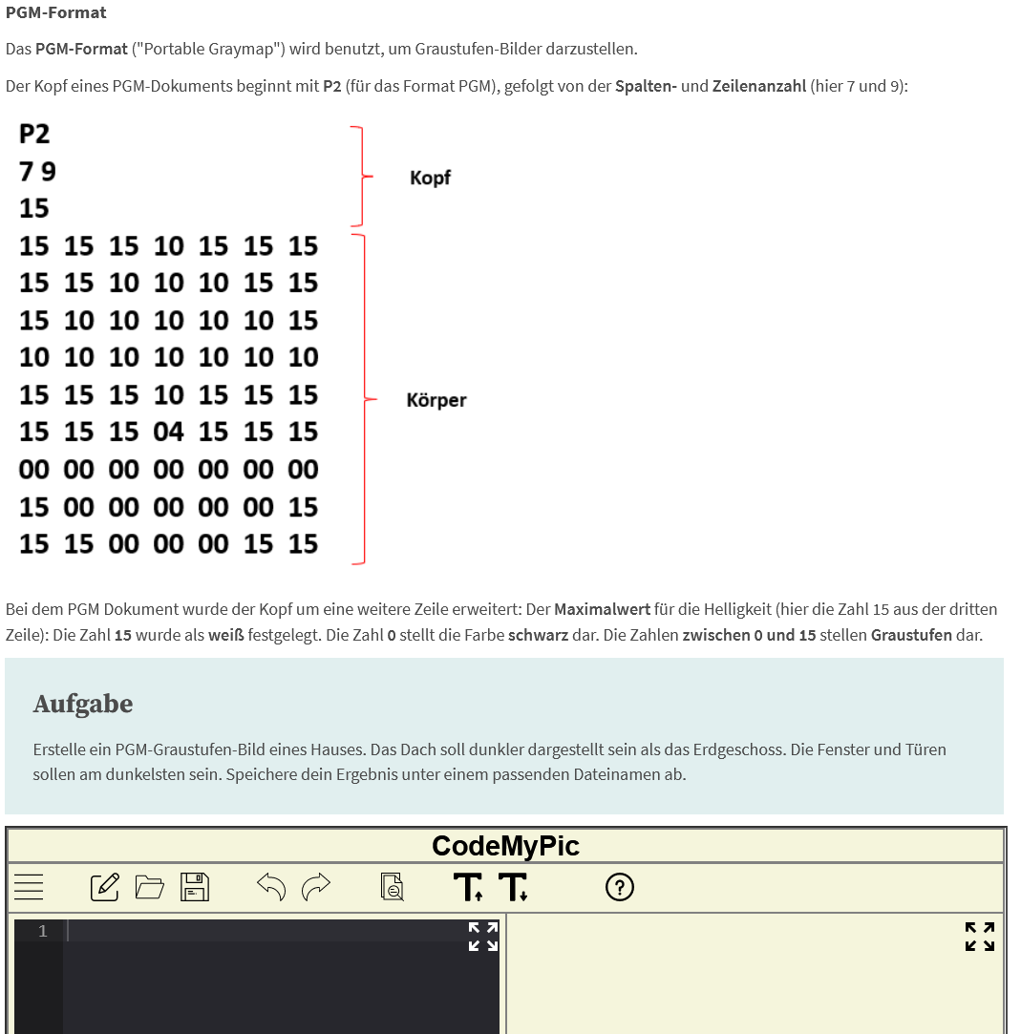
Farbmodi
Nach den allg. Infos und Übungen zu Graustufen sollen die SuS nun eigenständig ein Graustufenbild erstellen
Um die Nutzung einfacher zu gestalten wurde auf jeder Seite, wenn nötig, CodeMyPic eingebettet

Slide 10
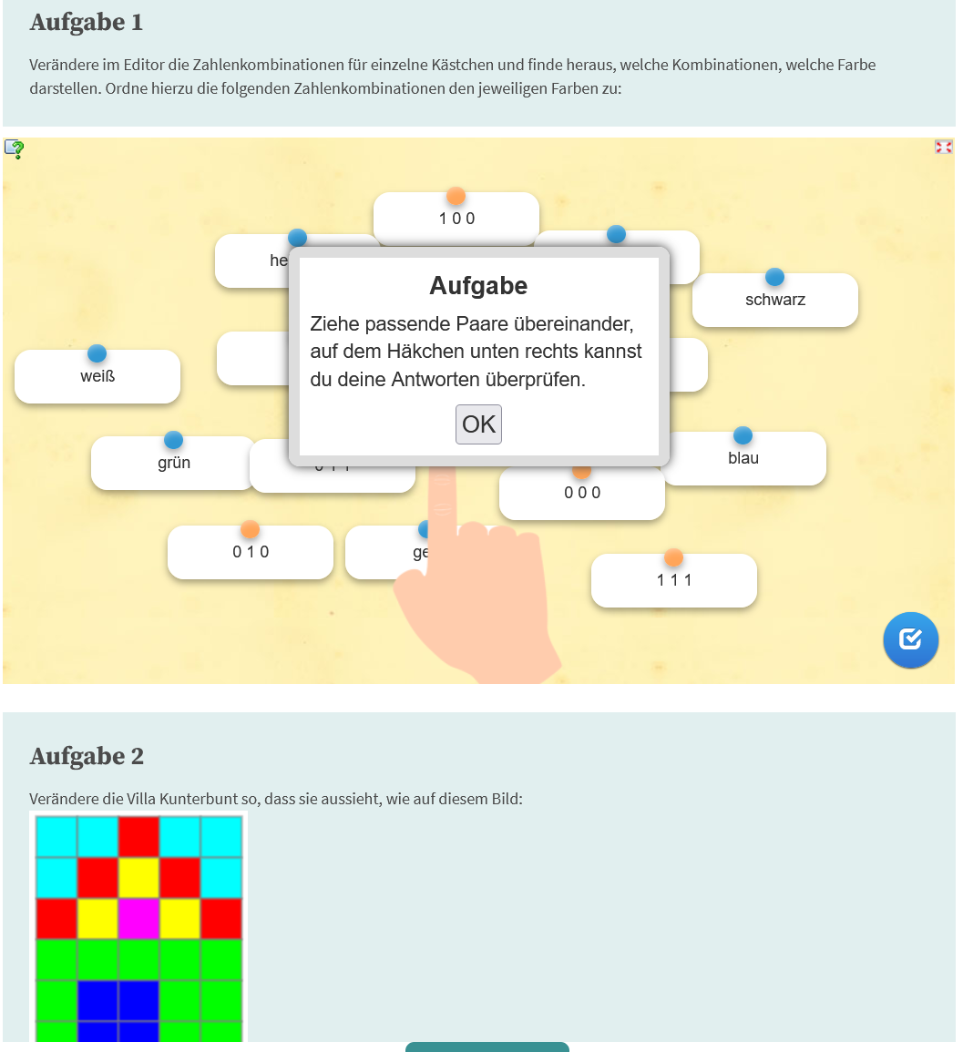
Farbmodi
Etwas komplexer wird es bei der Darstellung von verschiedenen Farben
Daher sollen die SuS per „Drag and Drop“ und einer weiteren Aufgabe in CodeMyPic (hier nicht zu sehen) einen kurzen Überblick bekommen, welche Zahlenkombinationen welche Farben darstellen
Auf der nächsten Seite wird dann weiter hierauf eingegangen

Slide 11
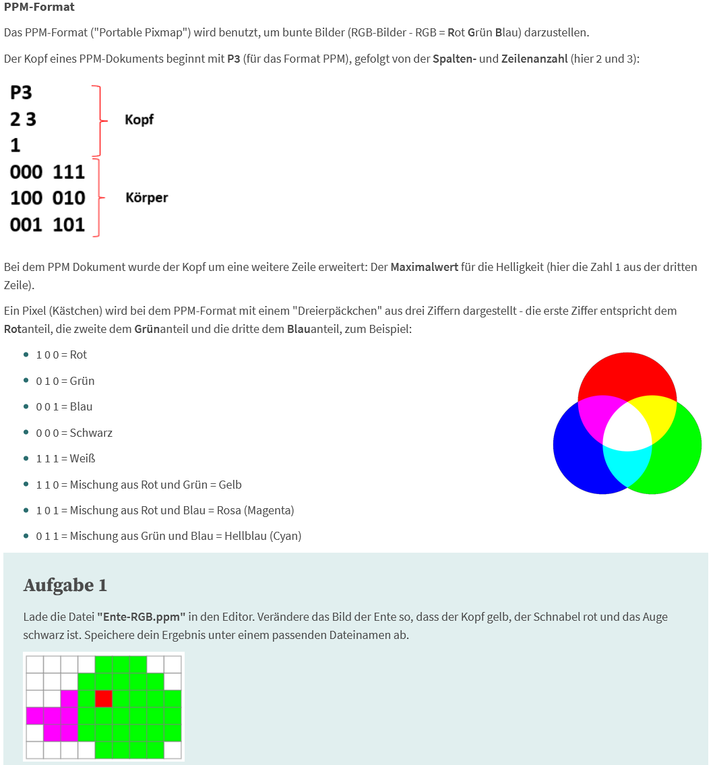
Farbmodi
Das Bild in der Mitte rechts dient wieder der Veranschaulichung, weil hier einige Verständnisprobleme haben könnten, wie bestimmte Farben durch „mische“ entstehen
Es folgen wieder Aufgaben zum Anwenden, vertiefen/vernetzen
Im Anschluss fängt das nächste Thema „Vektorgrafiken“ an

